Slide 1

GIT Y GITHUB
Tema: GIT Y GITHUB
Instalación
Comandos Básicos
Creación Primer proyecto

Slide 2
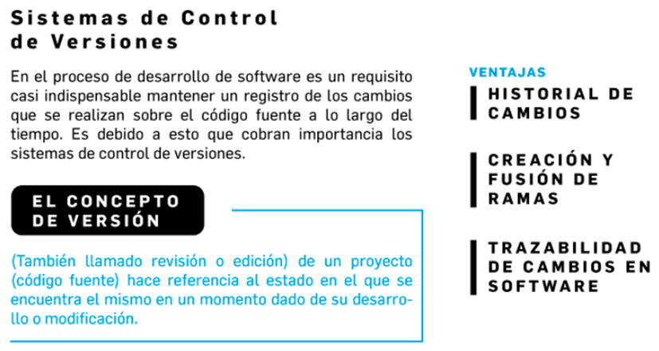
Git - Introducción

Slide 3
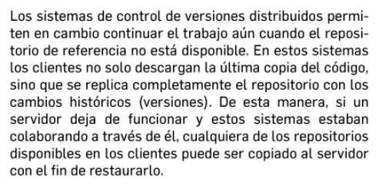
Git - Introducción

Slide 4

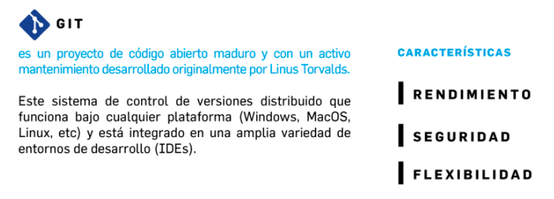
Git - Introducción

Slide 5
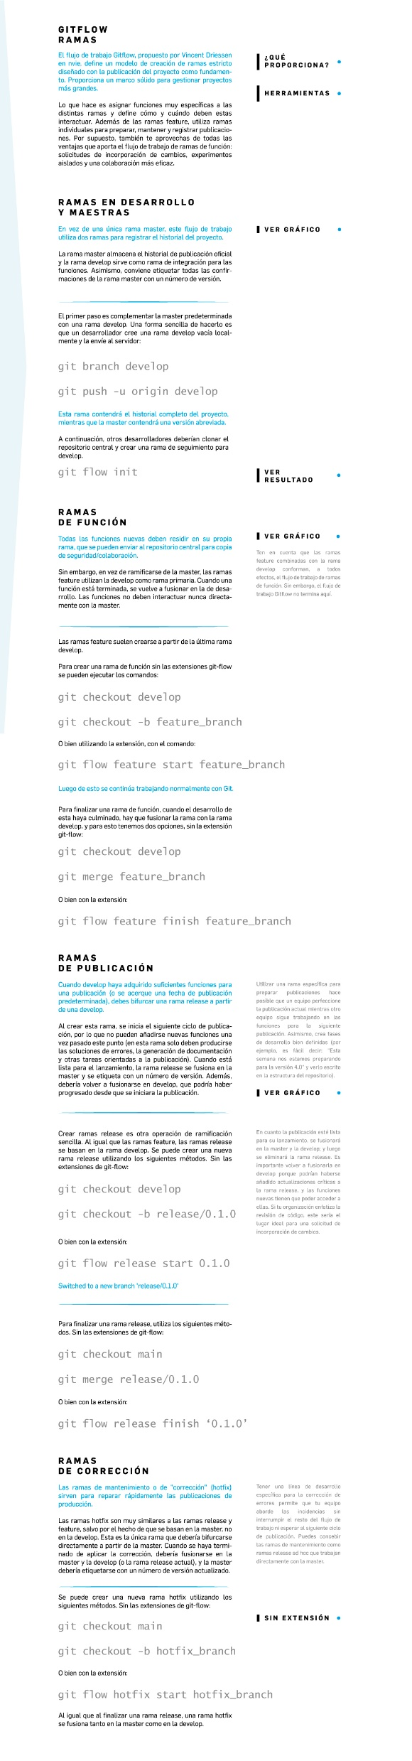
Github

Slide 6
Introducción a Desarrollo Web y Aplicaciones - Git
Checksun para integridad de los datos
F34du45g «mensaje 1»
Df456rtfgk «mensaje 2»
Versiones Git
Dfb456yuj «mensaje 3»
Du56n8m9 «mensaje 4»
Notes:
Snapshot o instantáneas del código fuente

Slide 7
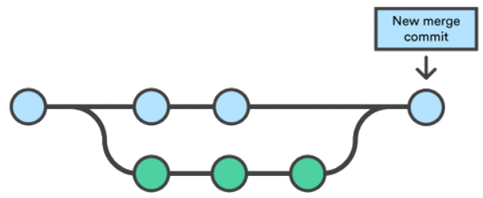
Introducción a Desarrollo Web y Aplicaciones - Git
Ramas
Master
Dev
Notes:
Snapshot o instantáneas del código fuente

Slide 8
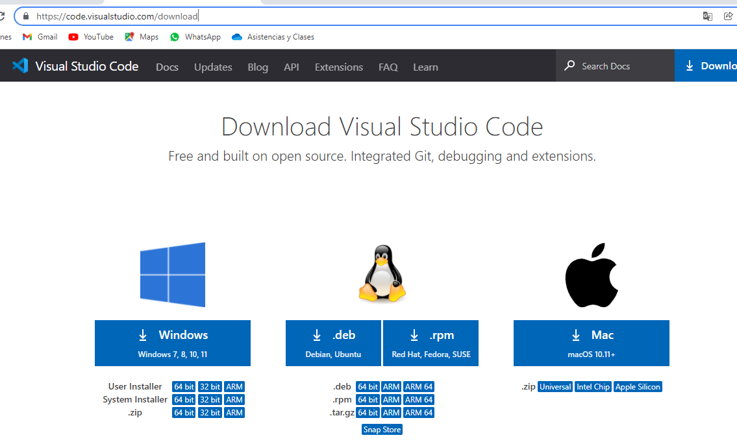
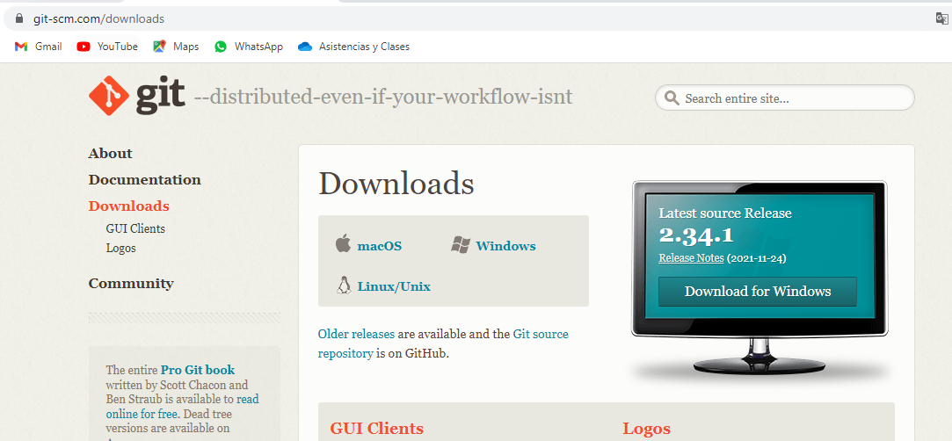
Introducción a Desarrollo Web y Aplicaciones - Git
Instalar: VSCode
https://code.visualstudio.com/download
Instalar: Git
https://git-scm.com/downloads

Slide 9
Introducción a Desarrollo Web y Aplicaciones - Terminología
Repositorio
Es todo proyecto que esta siendo seguido por git, es decir, ya presenta un historial en git y en donde se viene registrando sus cambios.

Slide 10
Introducción a Desarrollo Web y Aplicaciones - Terminología
Commit
Es cada uno de los
cambios registrador en el
historial de git.
Cada uno de los desarrolladores envía los
commit de los cambios que va realizando.
No son automáticos, el desarrollador debe de especificar manualmente mediante la consola de git dichos commit, acompañándolo con un comentario del cambio realizado.
master

Slide 11


Introducción a Desarrollo Web y Aplicaciones - Terminología
Ramas o branch
Son bifurcaciones o nuevos caminos
que toma el proyecto.
En git todo se trabaja por ramas, siendo la
rama central la principal «master» y es
donde se encuentra el proyecto que saldrá luego al público.
Cada vez que se quiera trabajar sobre una parte del proyecto para realizar algún tipo de cambio se genera una nueva rama que es una copia exacta del proyecto.

Slide 12
Introducción a Desarrollo Web y Aplicaciones - Terminología
Ramas o branch
Esta copia es totalmente aislada,
esto permite evitar comprometer al proyecto
principal ante cualquier daño que pueda darse
por algún error de programación.
Si todo esta bien, la rama luego se fusiona nuevamente con la rama principal o lo que se conoce como «merge» y si el error es considerable, simplemente se desecha la rama y se vuelve a generar una nueva rama con una copia del proyecto.

Slide 13
Introducción a Desarrollo Web y Aplicaciones - Terminología
Clon
Es una copia exacta de un repositorio.
Esto suele darse cuando un programador se integra a un equipo de trabajo en proceso, el o los programadores deberán clonar el repositorio master, sobre el cual ya se viene trabajando, de esa manera estos tendrán una copia exacta del repositorio pero será local a su computadora.

Slide 14
Introducción a Desarrollo Web y Aplicaciones - Terminología
Fork
A diferencia de un clon y a diferencia de una
rama es un proyecto totalmente diferencia
que se genera a partir de otro proyecto existente.
Tal es el caso de las distribuciones de linux.

Slide 15
Introducción a Desarrollo Web y Aplicaciones - Terminología
Fork
A diferencia de un clon y a diferencia de una
rama es un proyecto totalmente diferencia
que se genera a partir de otro proyecto existente.
Tal es el caso de las distribuciones de linux.

Slide 16
Introducción a Desarrollo Web y Aplicaciones
Tema: Repositorio
Crear repositorio.
Agregar archivos y directorios a repositorio.
Respaldar archivos y directorios en repositorio.

Slide 17
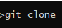
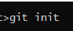
Introducción a Desarrollo Web y Aplicaciones
Crear repositorio
Según la situación en la que inicia el proyecto se pueden dar dos casos.
El proyecto puede estar en curso por consiguiente se clona el repositorio localmente.
El proyecto comienza desde cero.

Slide 18
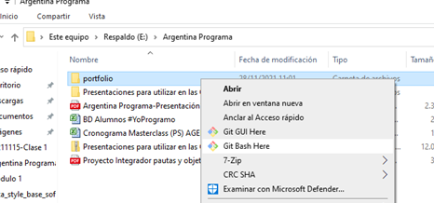
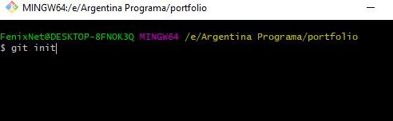
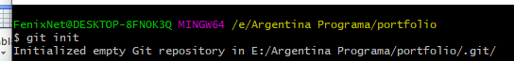
Introducción a Desarrollo Web y Aplicaciones – Crear repositorio

Slide 19
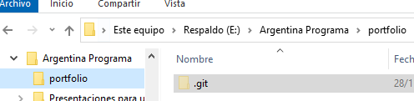
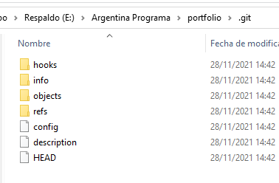
Introducción a Desarrollo Web y Aplicaciones – Flujo de trabajo
Cuando se ejecuta el comando «git init» se informa a git que a dicho directorio sobre el cual uno esta parado lo tendrá que tratar de ahora en más como un repositorio y para que pueda hacer eso y darle los correspondientes seguimientos en lo relacionado a los cambios que surjan en esta, genera una serie de directorios y archivos que serán utilizados por git como se observa en la imagen.

Slide 20
Introducción a Desarrollo Web y Aplicaciones – Flujo de trabajo
Además se tendrá que nuestro flujo de trabajo producto de nuestro comando «git init» genera dos áreas o espacios de trabajo aunque uno no lo pueda ver y estas áreas son:
Directorio De Trabajo
Staging Area
Repositorio Local

Slide 21
Introducción a Desarrollo Web y Aplicaciones – Flujo de trabajo
Directorio de trabajo: Es el directorio donde el programador va realizando el agregado de todo los archivos y demás cuestiones en el desarrollo del proyecto.
Staging Area o repositorio temporal: Es el espacio de trabajo temporal donde el programador va guardando todos aquellos archivos que fue modificando, eliminando, nuevos archivos de códigos generados en el proceso de programación, además de saber el estado en el que estos se encuentra dentro del repositorio y el comando que nos permite enviar el archivo a dicha área es «git add.
Repositorio Local: Lugar en donde se almacenan finalmente todos los archivos fuentes que están correctos y permitirán a futuro utilizarlas para generar el programa final, son las instantáneas que se tiene de cada estado del proyecto y llegan a este espacio mediante el comando «git commit».

Slide 22
Introducción a Desarrollo Web y Aplicaciones – Flujo de trabajo
Directorio De Trabajo
Staging Area
git add «nombre archivo»
git init
Repositorio Local
OK
git commint –m «comentario del commint»
OK
OK
git commint –am «comentario del commint»

Slide 23
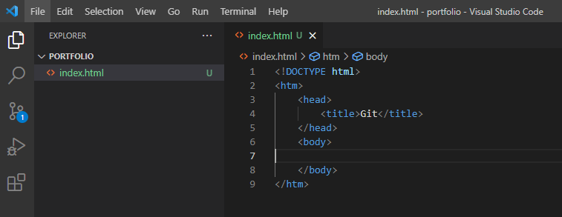
Introducción a Desarrollo Web y Aplicaciones – Flujo de trabajo

Slide 24
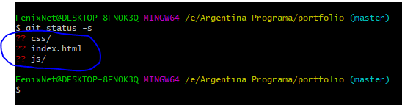
Introducción a Desarrollo Web y Aplicaciones – Flujo de trabajo
Ejecutando el siguiente comando veremos el estado de nuestro repositorio de seguimiento, nuestro proyecto contienen dos nuevos directorios y tres nuevos archivos, un html, un js y un css. Ejecutaremos en consola el comando «git status –s» y obtendremos la siguiente respuesta.
Se obtiene información de nuestro repositorio donde nos informa de archivos y directorios que no se encuentran en repositorio de seguimiento.

Slide 25
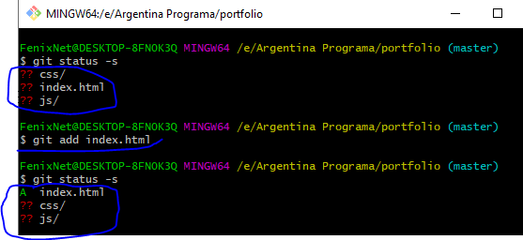
Introducción a Desarrollo Web y Aplicaciones – Flujo de trabajo
Ejecutando el siguiente comando vamos a indicar que realice el seguimiento de un archivo en concreto, en este caso le diremos que le haga un seguimiento a index.html.
Luego de ejecutar el comando «git add index.html», se observa que ahora git esta realizándole un seguimiento a index.html y fue agregado al Staging Area.

Slide 26
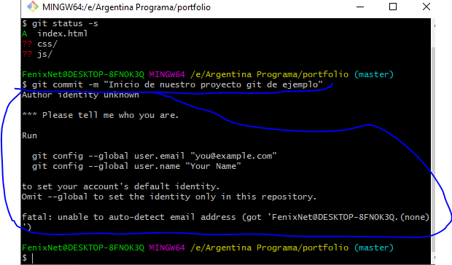
Introducción a Desarrollo Web y Aplicaciones – Flujo de trabajo
Para realizar una instantánea de nuestros archivos en seguimiento deberemos
de ejecutar el comando
«git commit –m ‘comentario de nuestro snapshop’».
Al ejecutar por primera
vez el comando nos dará
error, producto de este
error es porque deberemos
de indicar por única vez un
nombre de usuario y correo

Slide 27
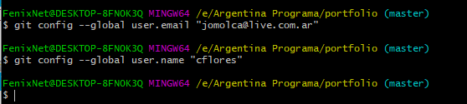
Introducción a Desarrollo Web y Aplicaciones – Flujo de trabajo
Debemos de ejecutar el siguiente comando para ingresar los datos correspondientes al usuario y su correo.
Esto se ingresa una única vez cuando es por primera vez que se utiliza el comando commit.

Slide 28
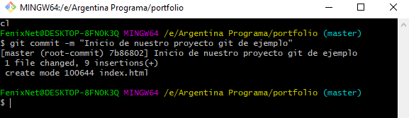
Introducción a Desarrollo Web y Aplicaciones – Flujo de trabajo
Ejecutando nuevamente el comando «commit» obtendremos la siguiente respuesta

Slide 29
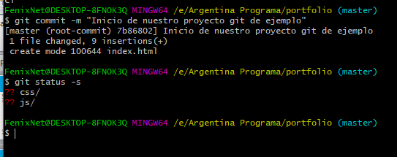
Introducción a Desarrollo Web y Aplicaciones – Flujo de trabajo
Ejecutando nuevamente el comando «status -s» obtendremos la siguiente respuesta.
Se observa solamente los directorios que se encuentra sin ser controlados por git pero el archivo index.html dejo de figurar entre los pendientes a ser enviados al repositorio.
Paso del Staging Area
a Repositorio Local.

Slide 30
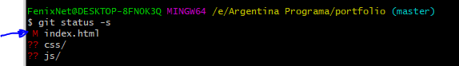
Introducción a Desarrollo Web y Aplicaciones – Flujo de trabajo
Realizando cambios nuevamente en index.html y ejecutando el comando «status -s» obtendremos la siguiente respuesta.
Se observa que git detecto cambios en el archivo y por consiguiente me lo indica en el listado acompañando al archivo que sufrió cambio una letra «M»

Slide 31
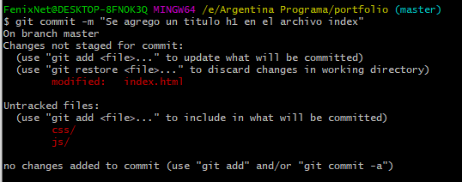
Introducción a Desarrollo Web y Aplicaciones – Flujo de trabajo
Se ejecuto el comando «commit» sobre el archivo que sufrió cambio nos dará el siguiente error por no haberse agregado al área intermedia o temporal como se observa en la siguiente imagen.

Slide 32
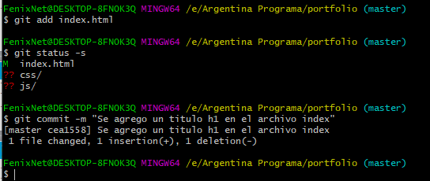
Introducción a Desarrollo Web y Aplicaciones – Flujo de trabajo
Se ejecuta nuevamente el comando «commit».

Slide 33
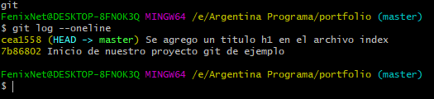
Introducción a Desarrollo Web y Aplicaciones – Flujo de trabajo
Para visualizar los estados por los que fue pasando el repositorio local, es decir los commit que fue recibiendo ejecuto el siguiente el cual nos muestra un historial de los commit recibidos.

Slide 34
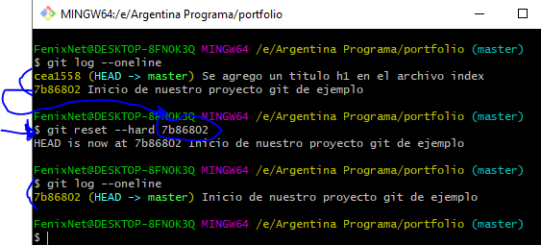
Introducción a Desarrollo Web y Aplicaciones – Flujo de trabajo
Para restaurar a una versión anterior que se tiene en repositorio se ejecuta el siguiente comando.

Slide 35
Introducción a Desarrollo Web y Aplicaciones – Subiendo a GitHub
Tema: Trabajar con GitHub
Subir repositorio a GitHub
Comando para trabajar con GitHub.

Slide 36
Introducción a Desarrollo Web y Aplicaciones – Subiendo a GitHub
Comenzamos por generar una cuenta en GitHub accediendo al sitio oficial de dicha empresa. Utilizando el siguiente link https://github.com/.
Creamos una cuenta dentro de este sitio y posteriormente accedemos al mismo por medio de su ventana de login.
La idea de trabajar con un repositorio que no es local sino contar con un repositorio en la nube, es para que ante cualquier perdida o desperfecto que pudiese sufrir el equipo local se pueda contar con un repositorio remoto el cual almacena una copia exacta del proyecto que tenemos de manera local.

Slide 37
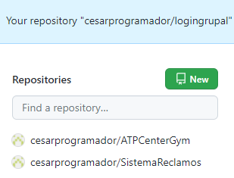
Introducción a Desarrollo Web y Aplicaciones – Subiendo a GitHub
Estando dentro de GitHub buscamos la opción que nos permita generar un repositorio.
Permite generar repositorio
Explorador de repositorio

Slide 38
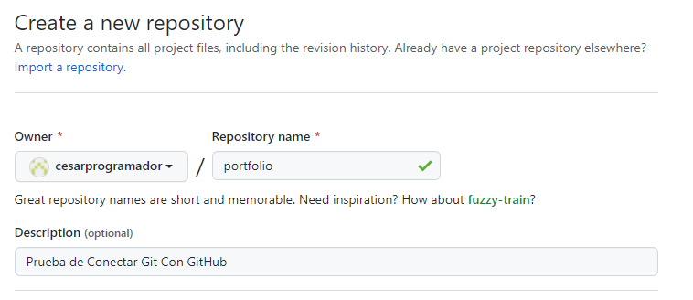
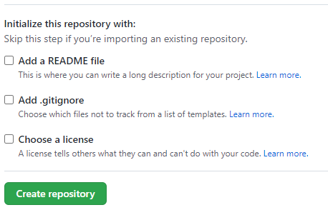
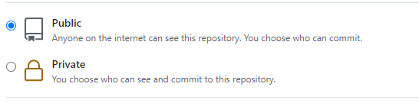
Introducción a Desarrollo Web y Aplicaciones – Subiendo a GitHub

Slide 39
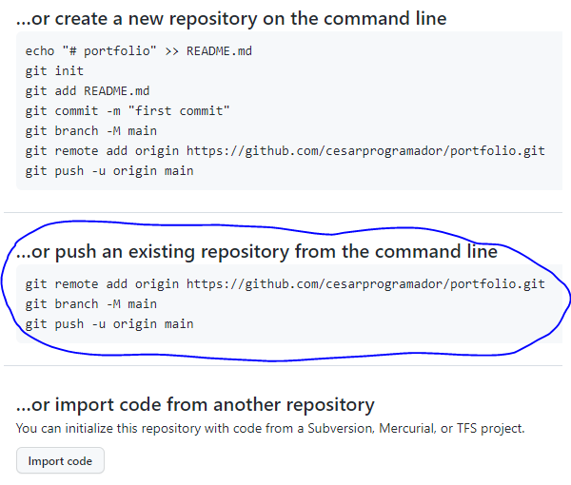
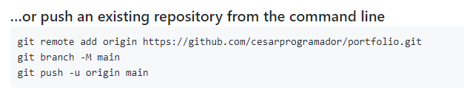
Introducción a Desarrollo Web y Aplicaciones – Subiendo a GitHub

Slide 40
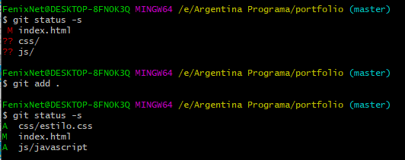
Introducción a Desarrollo Web y Aplicaciones – Subiendo a GitHub
Se revisa estado de nuestro repositorio local luego de hacer unas actualizaciones sobre index.html.

Slide 41
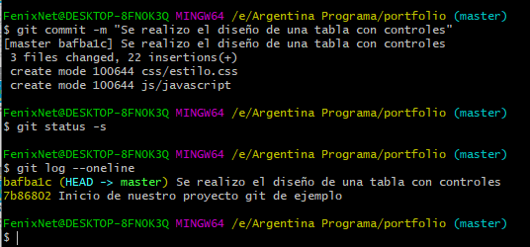
Introducción a Desarrollo Web y Aplicaciones – Subiendo a GitHub
Se ejecuta el comando que nos permite generar un respaldo dentro del área temporal, el comando es «git add .»
Por último ejecuto el commint que realiza el correspondiente envió de los archivos al repositorio
local de git.
Por medio del comando
git log –oneline nos
informaremos sobre los
commint realizados al
repositorio local.

Slide 42
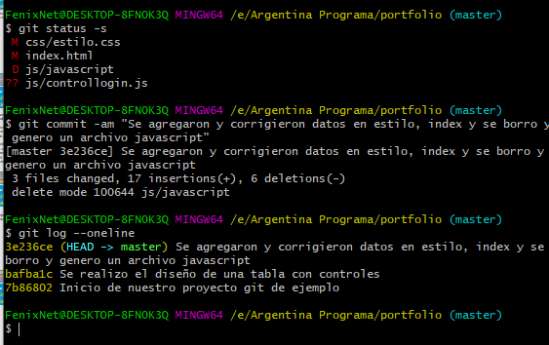
Introducción a Desarrollo Web y Aplicaciones – Subiendo a GitHub
Para ejecutar «git add .» y
«git commint –m ‘Comentario’»
de forma conjunta podremos
ejecutar el siguiente comando
«git commit –am ‘comentario’»
Para realizar la copia en
nuestro repositorio remoto
ejecutamos el comando que
copiamos desde la pag de
GitHub

Slide 43
Introducción a Desarrollo Web y Aplicaciones – Subiendo a GitHub
Ejecutado el comando sugerido por GitHub para copiar el proyecto al repositorio remoto, se observa que el comando no arrojo ningún mensaje.
Revisando nuestro repositorio remoto deberíamos de poder ver nuestro repositorio local clonado en el.

Slide 44
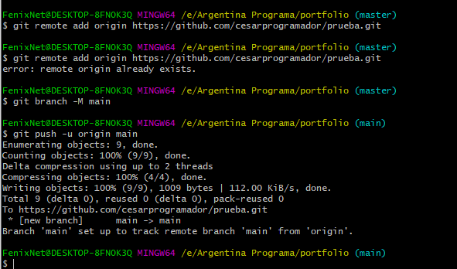
Introducción a Desarrollo Web y Aplicaciones – Subiendo a GitHub

Slide 45
Introducción a Desarrollo Web y Aplicaciones – Subiendo a GitHub
Tema: Ramas o Branch
Que son.
Para que sirven.

Slide 46
Introducción a Desarrollo Web y Aplicaciones – Ramas o Branch
Se dispone de 3 archivos diferentes. Css, Html, JavaScript en el proyecto.
Se pueden generar ramas paralelas por cada tipo de archivos pero no necesariamente tiene que ser así.
Se suelen presentar conflictos de concurrencia cuando se
procede a unificar las distintas ramas que acompañan al
proyecto es decir cuando se
realizan los merge.
Rama Master
Rama Dev

Slide 47
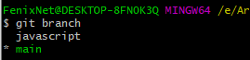
Introducción a Desarrollo Web y Aplicaciones – Ramas o Branch
Se generar una rama con la intensión que en esa rama se programe todas las funcionalidades del javascript, para ello ejecutamos el siguiente comando en consola «git branch ‘nombre rama’».
En comando se ejecuta y genera una nueva rama con el nombre indicado, en este caso se generar una rama llamada javascript.
Para saber que ramas tiene el proyecto y en que rama uno esta parado lo hacemos con el comando

Slide 48
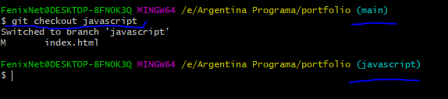
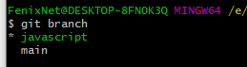
Introducción a Desarrollo Web y Aplicaciones – Ramas o Branch
Para poder seleccionar una rama deseada se lo hará por medio del siguiente comando.
Se puede observar que antes de ejecutar el programa se estaba sobre master y luego se paso a la rama o branch javascript, de esa manera uno puede comenzar a trabajar, y todos los commit
que surjan serán guardados en dicha
rama.

Slide 49
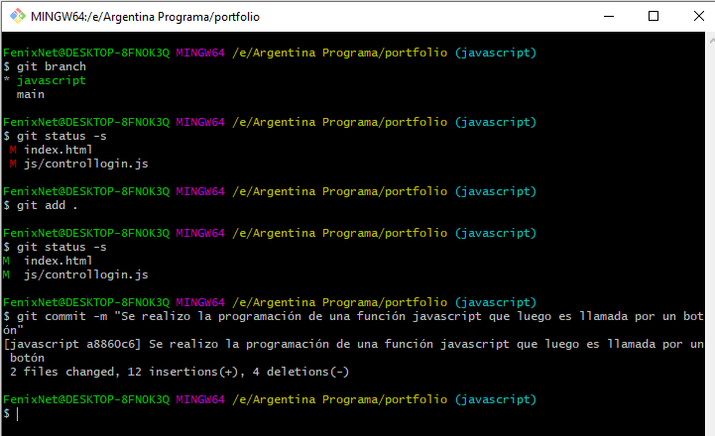
Introducción a Desarrollo Web y Aplicaciones – Ramas o Branch
Líneas de comando
que se ejecutaron
sobre la rama javascript

Slide 50
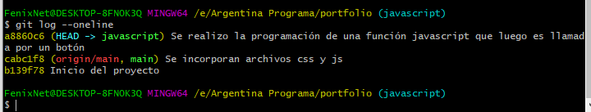
Introducción a Desarrollo Web y Aplicaciones – Ramas o Branch
Ejecutando el comando que me permite conocer los distintos commit realizados se observa lo siguiente:

Slide 51
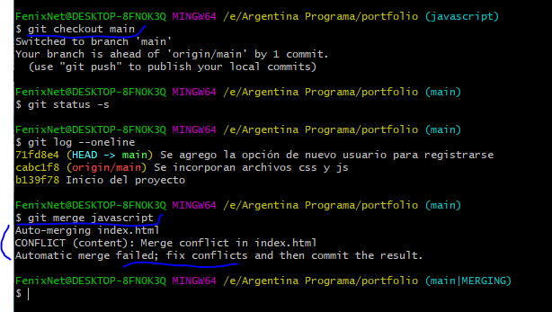
Introducción a Desarrollo Web y Aplicaciones – Ramas o Branch
Para fusionar ramas con
master o principal se debe
de estar parado en la rama
destino y se utilizar el
comando «merge» y su
sintaxis es como la
siguiente:

Slide 52
Introducción a Desarrollo Web y Aplicaciones – Ramas o Branch
Para esta fusión de ramas,
Cuando se realizo el merge
Se observo un error de
Conflicto, ya que el archivo
index.html fue
modificado en ambas
Ramas.
Este tipo de cosas son lo
que se tiene que tratar de
evitar

Slide 53
Introducción a Desarrollo Web y Aplicaciones – Ramas o Branch
Para esta fusión de ramas,
Cuando se realizo el merge
Se observo un error de
Conflicto, ya que el archivo
index.html fue
modificado en ambas
Ramas.
Este tipo de cosas son lo
que se tiene que tratar de
evitar

Slide 54
Introducción a Desarrollo Web y Aplicaciones – Ramas o Branch
Tema: Visual Studio Code
Trabajando con VSC y branck o ramas

Slide 55
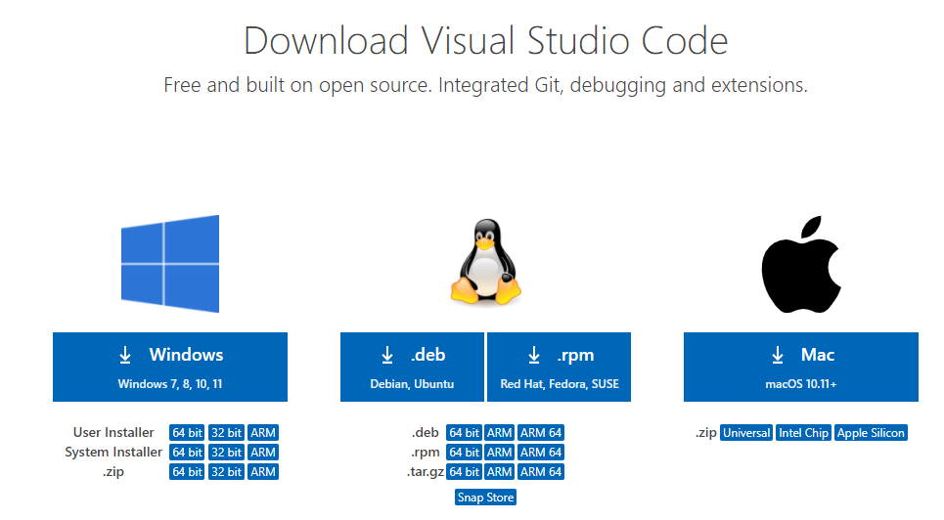
Introducción a Desarrollo Web y Aplicaciones – Ramas o Branch
Se deberá de realizar una instalación del VSCode, el instalador se lo podrá descargar desde el sitio oficial de Microsoft. https://code.visualstudio.com/download

Slide 56
Introducción a Desarrollo Web y Aplicaciones – Ramas o Branch
Instalado el IDE y luego se creara un espacio de trabajo para nuestro proyecto.
Generaremos un segundo directorio de trabajo desde VSCode que contendrá una copia del repositorio principal.
Generado nuestro directorio de trabajo pasamos a abrir una terminal en VSCode e inicializamos un repositorio local mediante el comando «git init»

Slide 57
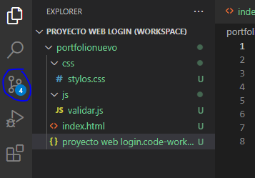
Introducción a Desarrollo Web y Aplicaciones – Ramas o Branch
El comando «git init» nos genera la siguiente situación sobre el directorio de trabajo y los archivos que tenemos en este y se observa en la imagen que todos se encuentran acompañados con una letra
«U» de unfollow que significa que no tienes
seguimiento, es decir, se inicio git pero no
fueron agregados a la zona temporal de
seguimiento.
El VSCode se nos informa sobre la
situación de que no se registraron los
cambios mediante el icono que se
encuentra en el marque izquierdo y tiene
la siguiente forma.

Slide 58
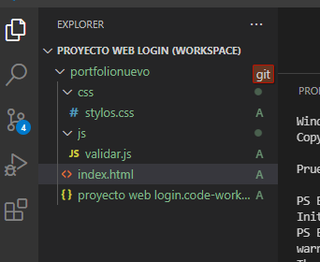
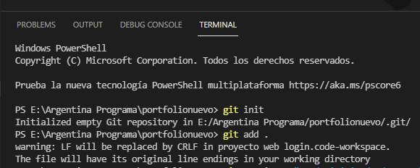
Introducción a Desarrollo Web y Aplicaciones – Ramas o Branch
Ejecutamos el comando que nos permite agregar todos los archivos y directorios al área de seguimiento con el comando
«git add .» esto nos genera la siguiente
situación sobre el directorio de trabajo y los
archivos que tenemos
Los iconos de las «U» cambiaron por el
de «A»

Slide 59
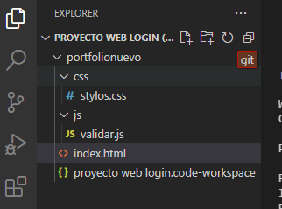
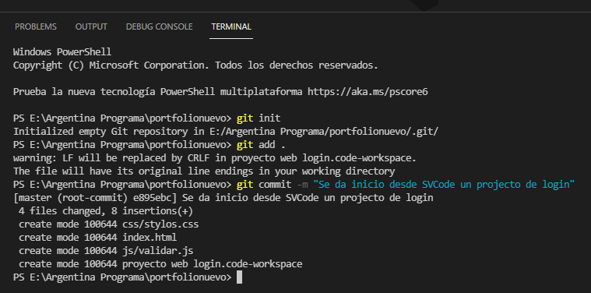
Introducción a Desarrollo Web y Aplicaciones – Ramas o Branch
Y si ahora ejecutamos un «git commit –m ‘comentario’» obtendremos una imagen como la siguiente donde no se encuentra ningún tipo de letra acompañando a los archivos.

Slide 60
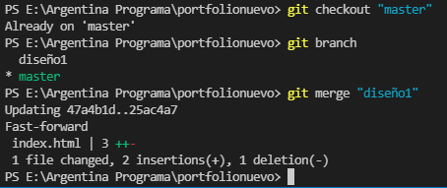
Introducción a Desarrollo Web y Aplicaciones – Ramas o Branch
Y lo que queremos hacer es fusionar rama uno con rama x usaremos el comando «git merge ‘nombre rama’’» pero antes se deberá de estar parado en la rama destino de la fusión

Slide 61
Introducción a Desarrollo Web y Aplicaciones – Ramas o Branch
Y lo que queremos hacer es fusionar rama uno con rama x usaremos el comando «git merge ‘nombre rama’’» pero antes se deberá de estar parado en la rama destino de la fusión

Slide 62
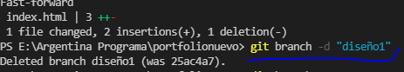

Introducción a Desarrollo Web y Aplicaciones – Ramas o Branch
Si la idea es borrar una rama en concreto entonces ejecutaremos en comando «git branch –d ‘nombre rama’»

Slide 63

Introducción a Desarrollo Web y Aplicaciones – Ramas o Branch
Botonera que facilita la tareas al momento de trabajar con VSCode con Git integrado.

Slide 64

Introducción a Desarrollo Web y Aplicaciones – Ramas o Branch
Botonera que facilita la tareas al momento de trabajar con VSCode con Git integrado.

Slide 65

Introducción a Desarrollo Web y Aplicaciones – Ramas o Branch
Para poder hacer un merge entre dos ramas lo que se hará es acceder al botón del VSCode marque superior
derecho del explorador y luego
del menú se deberá de
seleccionar la opción correcta.

Slide 66
Introducción a Desarrollo Web y Aplicaciones – Ramas o Branch
Tema: Visual Studio Code
Sincronizando y subiendo repositorios entre VSC y GitHub

Slide 67
Introducción a Desarrollo Web y Aplicaciones – Ramas o Branch
Se genera una nuevo repositorio en GitHub, en mi caso le llame prueba2.
Se deberá de copiar la dirección url http2 que se encuentra al principio, entre las alternativas de rutas y forma de vincularse al repositorio.
Posteriormente se debe de ingresar al VSCode y se debe de acceder a la opción del menú View-> Command palette..

Slide 68


Módulo 1 - Introducción a Desarrollo Web y Aplicaciones – Ramas o Branch
Posteriormente se debe de ingresar al VSCode y se debe de acceder a la opción del menú View-> Command palette…
Esto genera que se habilite un buscador en donde se deberá de buscar el plugin
«Git Clone»

Slide 69
Módulo 1 - Introducción a Desarrollo Web y Aplicaciones – Ramas o Branch
Se deberá de indicar la dirección web indicada por la pag de GitHub para su sincronización.

Slide 70

Introducción a Desarrollo Web y Aplicaciones – Ramas o Branch
A continuación se nos pide indicar carpeta donde crear proyecto.

Slide 71
Introducción a Desarrollo Web y Aplicaciones – Ramas o Branch
Finalizado esa etapa se realizaran cambios en el index.html, para luego ser subidos

Slide 72

Introducción a Desarrollo Web y Aplicaciones – Subiendo a GitHub - Tag
Las «tag» determina los módulos de proyectos que están lista para mostrase al usuario final.
Es la publicación o una de las publicaciones intermedias que sale a producción y que luego el cliente final podrá bajar del sitio y ejecutarlo.
También pueden generarse clonaciones con respecto al repositorio online.

Slide 73
Consultas.

